Slide 1



TRƯỜNG TIỂU HỌC THẠCH BÀN A
CHÀO MỪNG QUÝ THẦY CÔ
VỀ DỰ GIỜ THĂM LỚP
Môn Toán lớp 3
BÀI : BẢNG CHIA 8 (T2)

Slide 2
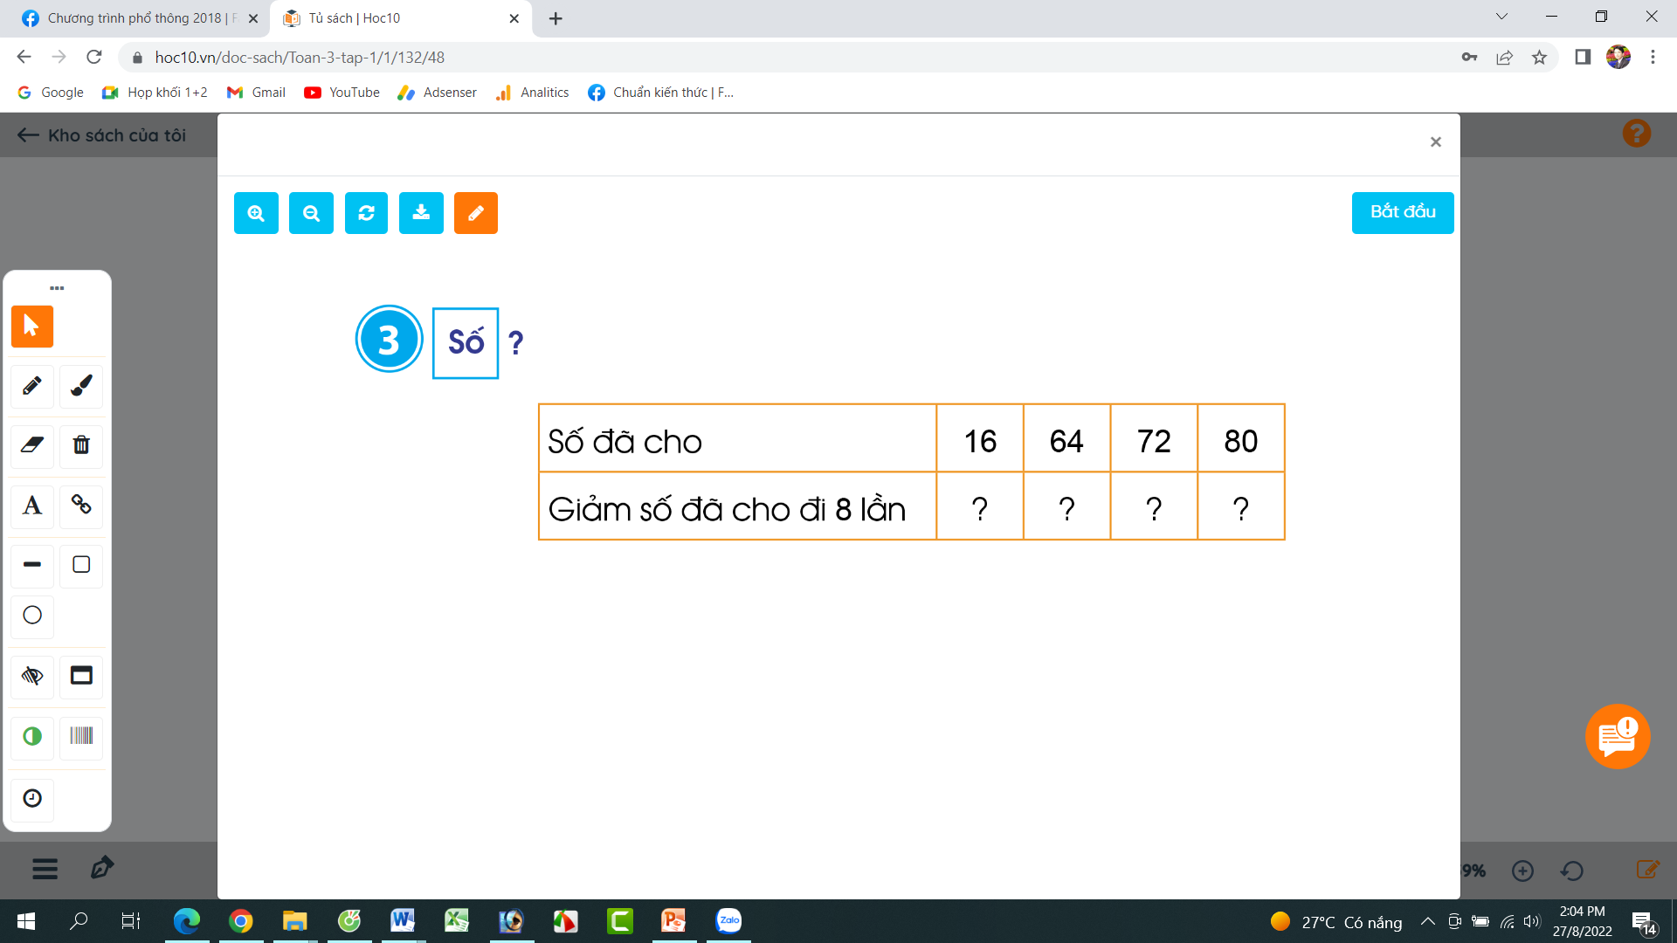
Thứ……ngày…..tháng…..năm…….
TOÁN
Bài: BẢNG CHIA 8 (T2)
2. Luyện tập:
2
8
9
10

Slide 3
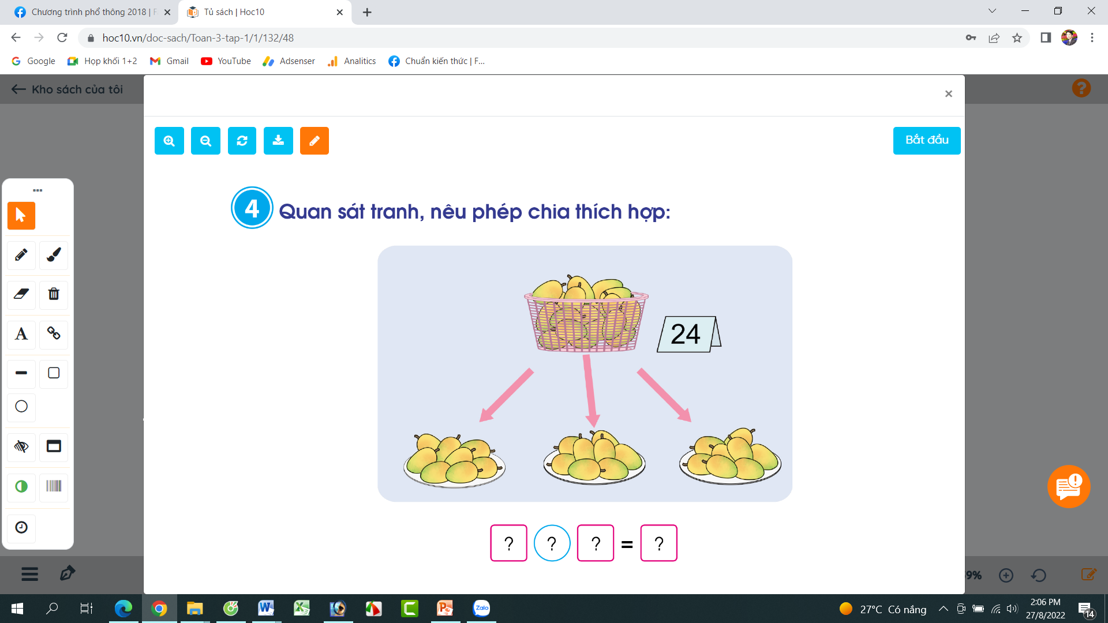
Thứ……ngày…..tháng…..năm…….
TOÁN
Bài: BẢNG CHIA 8 (T2)
2. Luyện tập:
24
:
3
8

Slide 4
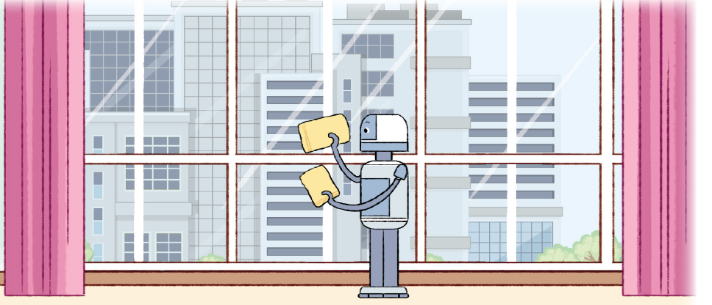
Thứ……ngày…..tháng…..năm…….
TOÁN
Bài: BẢNG CHIA 8 (T2)
3. Vận dụng:
5. Để lau các cửa kính của một toà nhà người ta phải làm trong 40 giờ mới xong. Nếu thay bằng một rô-bốt lau cửa kính thì thời gian giảm đi 8 lần. Hỏi Rô-bốt hoàn thành việc lau cửa kính trong bao nhiêu giờ?
Tóm tắt
- Lau bằng người: hết 40 giờ
- Lau bằng rô-bốt: giảm 8 lần.
- Rô-bốt hoàn thành: …..giờ?
Giải
Rô-bốt hoàn thành việc lau cửa kính trong số giờ là:
40 : 8 = 5 (giờ)
Đáp số: 5 giờ

Slide 5

XIN CHÂN THÀNH CẢM ƠN
QUÝ THẦY CÔ GIÁO VÀ CÁC EM

